Slide 1


7° Corso per volontari in cure palliative e serate per la comunità
Le Cure Palliative, la Legge 38/2010, i vari contesti di cura dove il volontario può portare un contributo, le Cure Palliative rispetto alla pandemia
Gino Gobber
UOC di cure palliative APSS Trento
Presidente Nazionale SICP
Mori, 26 ottobre 2022

Slide 2

Definizione
Le Cure Palliative costituiscono una serie di interventi terapeutici ed assistenziali finalizzati alla cura attiva e totale di malati la cui malattia di base non risponde più a trattamenti specifici
Obiettivo
  L’obiettivo delle Cure palliative è il raggiungimento della migliore qualità di vita possibile per i malati e le loro famiglie, per la vita residua che rimane da vivere.
Il miglioramento della qualità della vita della persona, in particolare quella in fase avanzata di malattia, passa attraverso la soddisfazione di bisogni fisici (controllo dei sintomi) insieme e non secondariamente di quelli psicologici, relazionali, sociali, culturali e spirituali
Notes:
Per cominciare bisogna dare una definizione di cure palliative, dalla quale si può successivamente definire quale sia l’obiettivo da perseguire
Sono pazienti che si trovano in una condizione di estrema fragilità
2

Slide 3

Salute: è la misura in cui un gruppo o un individuo possono, da un lato, realizzare le proprie ambizioni e soddisfare i propri bisogni e dall’altro, evolversi con l’ambiente o adattarsi a questo. La salute è percepita come risorsa della vita quotidiana e non come mero scopo della vita
Attività: esecuzione di un compito o di un’azione da parte di un individuo.
Performance: quello che un individuo fa nel suo ambiente naturale
Attitudine che hanno le persone ad adattarsi
agli stimoli ambientali
Partecipazione: è il coinvolgimento in una situazione di vita.
Le restrizioni alla partecipazione sono i problemi che un individuo può sperimentare nel coinvolgimento
nelle situazioni di vita
Capacità: abilità di un individuo nell’eseguire un compito o una azione.
Attitudine che hanno le persone a cambiare
gli stimoli ambientali
Qualità della vita

Slide 4

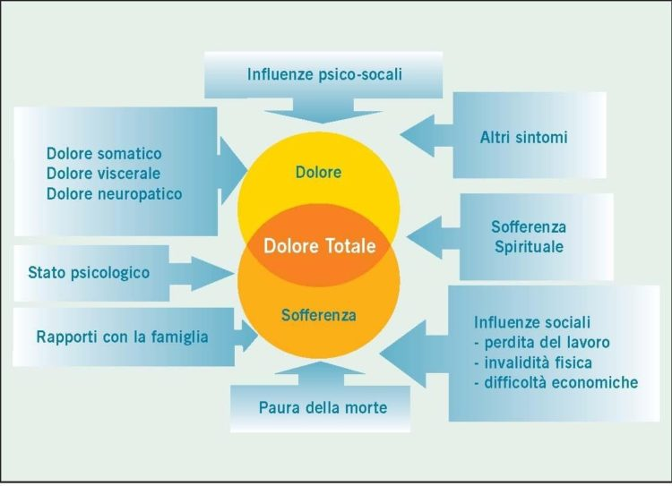

Slide 5
Il contesto demografico ed epidemiologico

Slide 6
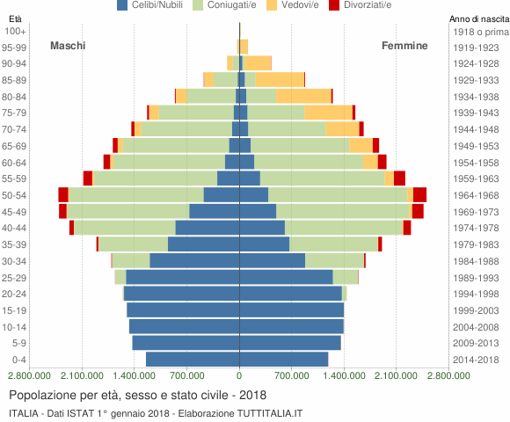
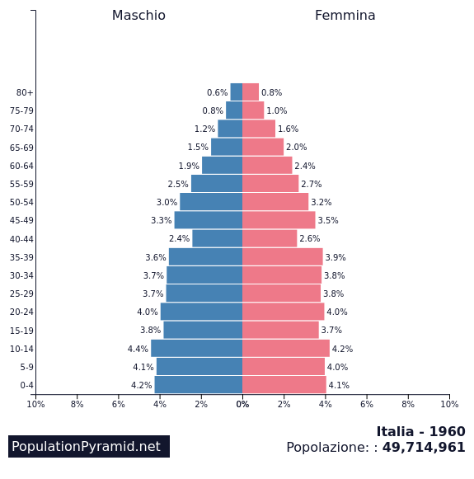
Invecchiamento della popolazione Italiana
Piramide delle Età, rappresenta la distribuzione della popolazione residente in Italia per età, sesso e stato civile al 1° gennaio 2018.
Piramide dell’età, distribuzione per sesso 1960

Slide 7
La dimensione del bisogno (sistema ACG Adjusted Clinical Group)
cortesia del dottor Cosimo De Chirico, UO Cure Palliative, ASL Veneto Orientale
Notes:
Il sistema ACG (Adjusted Clinical Group), indicato dalla Regione Veneto quale strumento per la stratificazione della popolazione in base ai bisogni di salute, quantifica nell’1% della popolazione il bisogno di cure palliative; si tratta di malati con qualsiasi patologia che, in base alle loro condizioni cliniche e alla storia della loro malattia, hanno un’elevata probabilità di morire entro un anno.
7

Slide 8
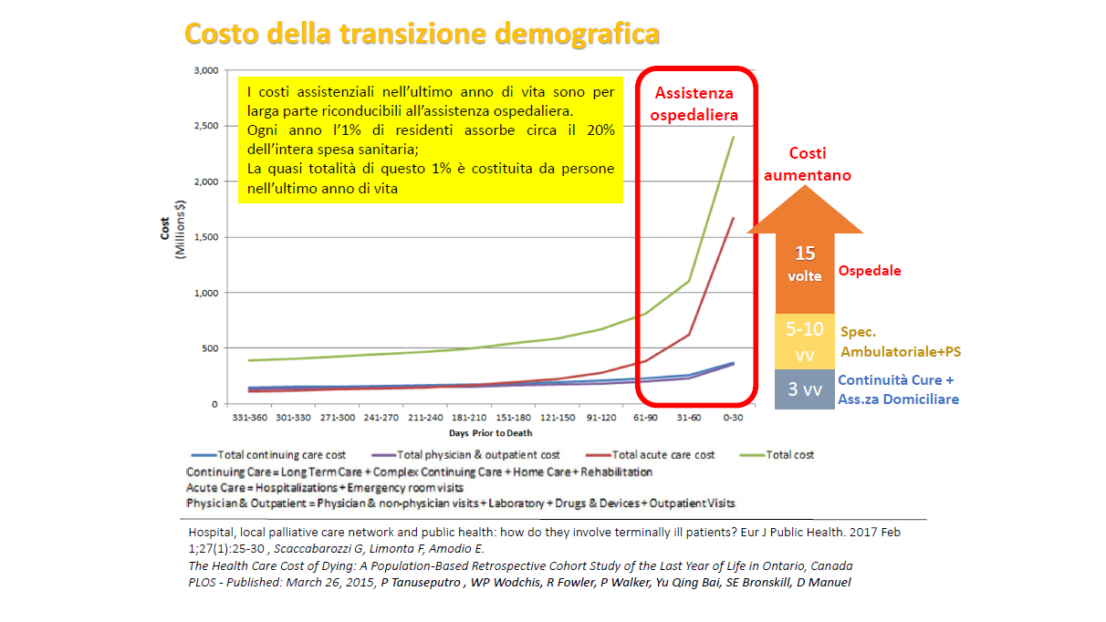

Slide 9
le tre paroline magiche
Equipe
Rete
Presa in carico

Slide 10
EQUIPE :
STRUMENTO di lavoro professionale per:
- prendere decisioni di natura assistenziale,
- fare revisione periodica della programmazione
- fare revisione periodica dell’organizzazione cortesia del signor Albino Ventimiglia

Slide 11
IL RUOLO
- insieme di comportamenti formalmente stabilito in base alla natura dell’ufficio ricoperto e delle responsabilità assegnate;
- esercizio di una serie di funzioni che sono ampie aree di responsabilità: educativa, tecnica, assistenziale (che danno luogo ad attività e compiti).

Slide 12










LAVORARE INSIEME
LA MULTIDISCIPLINARIETA’ E L’INTERDISCIPLINARIETA’
Medico palliativista
Infermiere
Fisioterapista
Assistente Sociale
Psicologo
MMG
OSS
Area pediatrica
Volontario

Slide 13


Il sistema di rete
Nodi = Strutture
Maglie = Relazioni
Le relazioni non sono costanti né uguali

Slide 14
INTEGRAZIONE
PER LAVORARE ASSIEME E’ INDISPENSABILE
ESSERE DISPONIBILI A LAVORARE ASSIEME
ESSERE PREPARATI A LAVORARE ASSIEME
SAPER APPREZZARE I CONTRIBUTI DEGLI ALTRI
AVERE OBIETTIVI COMUNI

Slide 15
INTEGRAZIONE
PER LAVORARE ASSIEME E’ INDISPENSABILE
AVERE UN LINGUAGGIO COMUNE
USARE STRUMENTI COMUNI
CHIARIRE, CONDIVIDERE PIANI, DECISIONI RESPONSABILITA’,RELAZIONI PROFESSIONALI

Slide 16
INTEGRAZIONE
E’ FATICOSA
RICHIEDE DISPONIBILITA’
RICHIEDE TEMPO
RICHIEDE VERSATILITA’
DEVE ESSERE STRUTTURATA, CURATA, ORGANIZZATA E RICERCATA, NON IMPROVVISATA

Slide 17

“…Sarebbe necessario ridisegnare profondamente la geografia dei servizi, ridefinendo le modalità di erogazione degli stessi, sistematizzando modelli assistenziali basati sulla logica della ‘presa in carico’ del paziente…implementando soluzioni per garantire l’integrazione ospedale-territorio, sia di tipo strutturale sia di tipo funzionale…”

Slide 18
La normativa nazionale

Slide 19
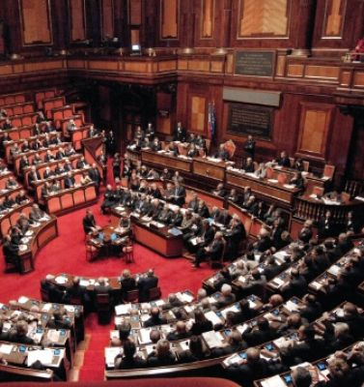

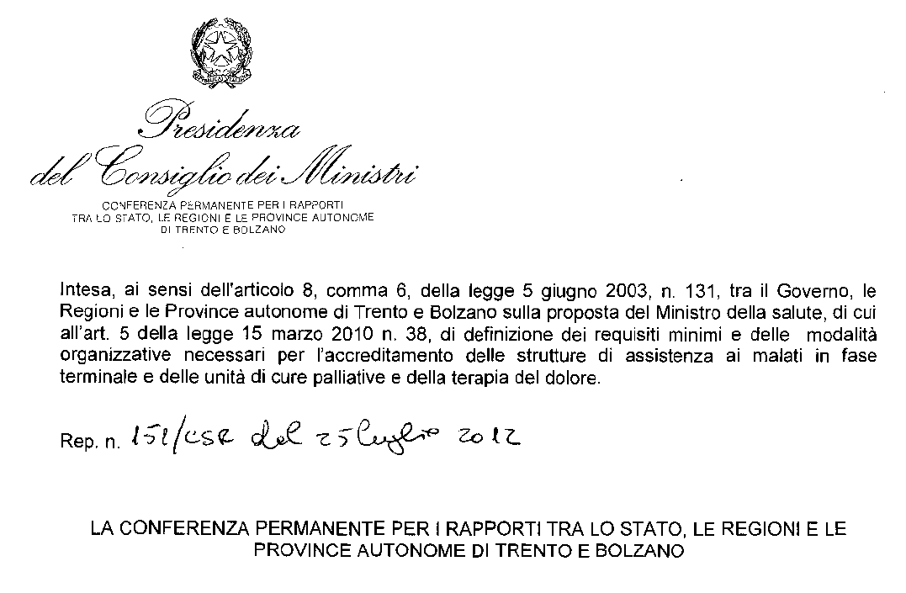
LEGGE 15 marzo 2010, n. 38
Disposizioni per garantire l’accesso alle cure palliative e alla terapia del dolore

Slide 20
Provvedimenti attuativi della Legge 15 marzo 2010, n. 38 "Disposizioni per garantire l'accesso alle cure palliative e alla terapia del dolore“
Accordo della conferenza permanente per i rapporti tra lo stato, le regioni e le province autonome del 16 dicembre 2010;
Decreto del 4 aprile 2012 (istituzione dei master);
Intesa della conferenza permanente per i rapporti tra lo stato, le regioni e le province autonome del 25 luglio 2012 (requisiti minimi e modalità organizzative);
Decreto 28 marzo 2013 (disciplina di cure palliative);
Accordo 10 luglio 2014 (individuazione delle figure professionali competenti… e delle strutture sanitarie… e assistenziali coinvolte nelle reti);
Accordo 22 gennaio 2015 (certificazione dell’esperienza triennale dei medici);
DPCM 12 gennaio 2017 (definizione ed aggiornamento dei livelli essenziali di assistenza);
Legge 219 del 22 dicembre 2017 Norme in materia di consenso informato e di disposizioni anticipate di trattamento;
Accordo 9 luglio 2020 (formazione dei volontari);
Accordo 27 luglio 2020 (accreditamento delle Reti di cure palliative dell’adulto);
Accordo 25 marzo 2021 (accreditamento delle Reti di cure palliative pediatriche);
Attivazione della Scuola si Specializzazione in Medicina e Cure Palliative Emendamento nel Decreto emergenza, luglio 2020;
Legge 106/2021 Sostegni bis: completamento delle Reti nel triennio 2023/25
….

Slide 21
L’esperienza trentina

Slide 22
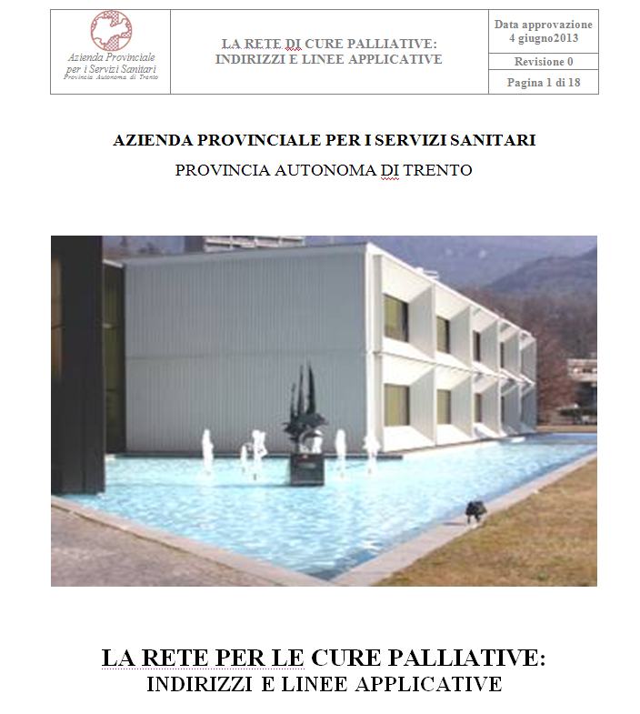

Slide 23
2012: U.O.M. Cure palliative
1 Direttore
5 Medici palliativisti
2016 – Nuovo Hospice Trento
Cima verde (12 pl.)
2012 – Nuovo Hospice Mori
Amedeo Bettini (9 pl.)
2016 – Nuovo Hospice Mezzolombardo San Giovanni (8 pl)
U.O.M.-CP: incremento
del personale
1 Direttore
12 Medici palliativisti
1 palliativista in convenzione con AULSS 1 Belluno
2013: DDG Cure palliative
Regia unitaria
Regolamentazione della rete: ruoli e funzioni
Descrizione percorso assistenziale
Segnalazione centralizzata non discrezionale
Copertura fattiva del territorio (si esce
dall’ottica della consulenza)
Dal 2015 – Paziente non oncologico
2014 – Formazione:
Continuità assistenziale
2016 – Formazione:
Dipartimento di Medicina
2019 – Formazione:
MMGcPI
2016-2020:
Care competence
2014: Rete CP
Pediatriche
2015 – RSA nodo rete CP
2014-2015 Ricerca:
Progetto
Arianna
2016 - PDTA:
SLA
CKD end stage
2012
Passato prossimo e presente
2020

Slide 24
Identificazione e stratificazione dei casi
strumenti per l’identificazione dei pazienti
SDC-PAL per pesatura della complessità
High tech bed side:
Ecografia
Impedenziometria
Esami bioumorali POC
Modelli predittivi e I.A :
Identificare i “casi che diverranno casi”
Identificare l’incremento rapido della complessità nei casi in rete
Incremento paziente non oncologico
Cartella clinica informatizzata:
Terminare la sezione medica
Ricerca:
Progetto sulla sostenibilità della Rete in ambito montano
PDTA:
SCC end stage
Ins. Resp end stage
Rinforzo della rete:
MMGcPI
Gestione dei casi in èquipe
Utilizzo delle Care competence per l’assegnazione degli infermieri ai casi
(CP di base vs CP specialistiche)
2021
Futuro prossimo

Slide 25
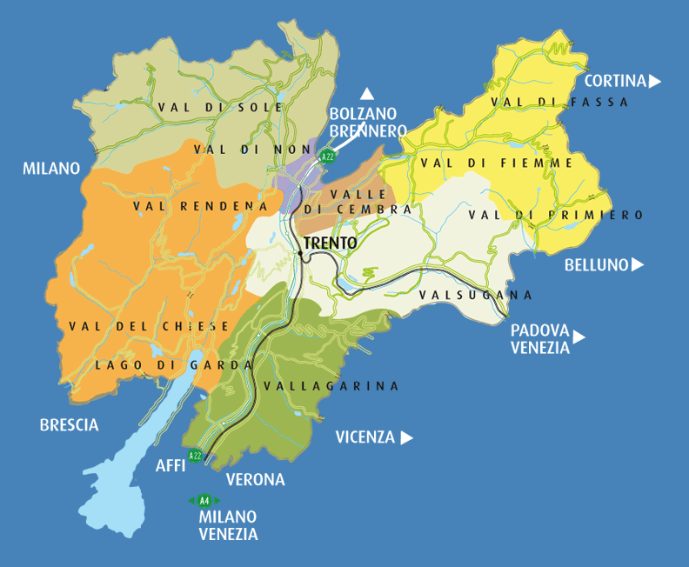
Le risorse
2
1
1
1
3
1
1
3
Direttore+Palliativisti: 14+1 Conv.
350 MMG (circa)
Equipe infermieristiche dedicate: 2
E’ attiva la Rete pediatrica
Equipe infermieristiche ADI: 11
Hospice Mezzolombardo: 8 posti
Hospice Cima Verde TN: 12 posti
Hospice Mori: 9 posti

Slide 26
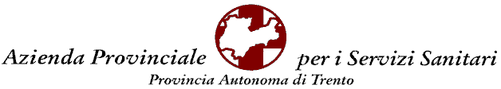
Pazienti presi in carico dalla Rete di cure palliative e deceduti per malattia neoplastica (ultimo dato ISTAT 1486 deceduti per neoplasia/anno)
 | domicilio | hospice | ospedale | RSA | altro | TOTALE
2016 | 574 | 207 | 115 | 18 | 15 | 929
 | 61,8% | 22,3% | 12,4 % | 1,9% | 1,6% | 62,52 %
2017 | 530 | 300 | 94 | 6 | 4 | 934
 | 56,7% | 32,12% | 10,06 % | 0,6% | 0,4% | 62,85 %
2018 | 482 | 350 | 78 | 6 | 5 | 921
 | 52,3% | 38% | 8,5 % | 0,6% | 0,5% | 61,98 %
2019 | 579 | 347 | 95 | 19 | 3 | 1043
 | 55,51 % | 33,27 % | 9,11 % | 1,82 % | 0,29% | 70,19 %
2020 | 683 | 300 | 83 | 7 | 3 | 1076
 | 63,47 % | 27,88 % | 7,71 % |  |  | 72,41 %
2021 | 698 67,2 % | 274 26,4 % | 66 6,4 % |  |  | 1038 69,8 %

Slide 27
Pazienti presi in carico dalla Rete di cure palliative e deceduti per malattia NON neoplastica
 | domicilio | hospice | ospedale | RSA | altro | TOTALE
2015 | 28 | 15 |  |  | 1 | 44
 | 63,6% | 34,1% |  |  | 2,3%
2016 | 64 | 18 | 10 | 1 | 1 | 94
 | 68,1% | 19,1% | 10,6% | 1,1% | 1,1%
2017 | 66 | 37 | 10 | 1 |  | 114
 | 57,9% | 32,5% | 8,8% | 0,9%
2018 | 98 | 44 | 13 | 4 |  | 159
 | 61,6% | 27,7% | 8,2% | 2,5%
2019 | 153 | 52 | 11 | 3 |  | 219
 | 69,86% | 23,75% | 5,02% | 1,37%
2020 | 221 | 82 | 22 | 4 |  | 329
 | 67,17% | 24,92% | 6,68%
2021 | 229 62,1 % | 116 31,4 % | 24 6,5 % |  |  | 369

Slide 28
“…Sarebbe necessario ridisegnare profondamente la geografia dei servizi, ridefinendo le modalità di erogazione degli stessi, sistematizzando modelli assistenziali basati sulla logica della ‘presa in carico’ del paziente…implementando soluzioni per garantire l’integrazione ospedale-territorio, sia di tipo strutturale sia di tipo funzionale…”
Deceduti onco 2016 luogo del decesso
casa hospice ospedale RSA altro totale
Deceduti onco 2016 luogo del decesso in %
casa hospice ospedale RSA altro

Slide 29
Alcuni aspetti interessanti
La comunicazione con i pazienti

Slide 30

“ …insomma, se proprio me lo devi dire, se è davvero arrivato il mio momento, io ritengo che dovresti farlo con speciale delicatezza perché non è che mi stai informando che si è liberato il tavolo per la pizza.
Quei dieci minuti per elargire uno straccio di spiegazione val la pena di trovarli, con o senza cognomi illustri. Cioè, lo hai deciso cosa vuoi fare da grande e ti capiterà di vedere ogni giorno gente che sta male e soffre e siccome mi pare che sia un mio diritto di essere umano oltre che di paziente di essere messa al corrente in modo attento e soprattutto sensibile che la mia mammella sta tentando di eliminarmi, tu esercitati. Non dovrebbe essere tollerato nessun altro modo”

Slide 31

I PARADIGMI DELLE CURE PALLIATIVE
AUTENTICITA’ la dimensione narrativa dell’aspetto dialogico
APPROPRIATEZZA rispondere ad un preciso bisogno nella sua concretezza
ADEGUATEZZA rispettare le regole della progressività e della continuità
TRASPARENZA comunicare in modo semplice ed efficace
CONDIVISIONE calore umano, empatia, ascolto
RECIPROCITA’ rapporto per quanto possibile simmetrico
Cortesia della dottoressa Fiorenza Barbato

Slide 32



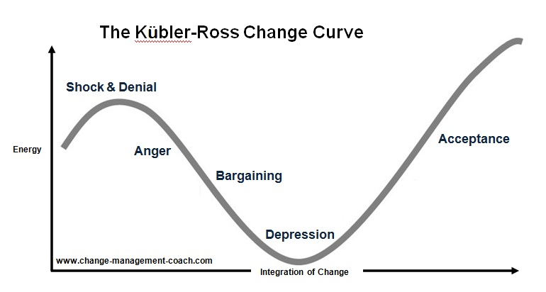
Rifiuto e isolamento
La collera
Venire a patti
La depressione
L’accettazione
La speranza

Slide 33
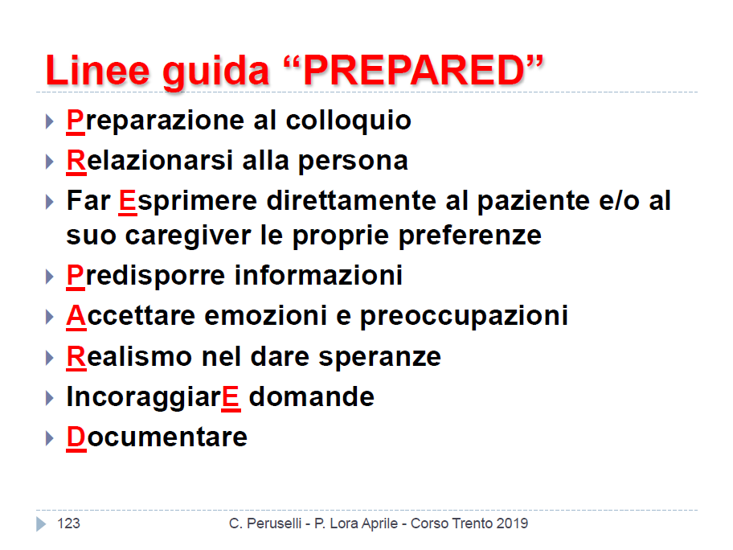

Slide 34
LEGGE 22 dicembre 2017, n.219
Norme in materia di consenso informato e di disposizioni anticipate di trattamento

Slide 35
Alcuni punti fermi
I riferimenti etici sono chiari
Il perimetro normativo è conosciuto
Le difficoltà sono note
Il supporto metodologico è sperimentato e disponibile
Si può imparare a comunicare!

Slide 36
Alcuni aspetti interessanti
Le difficoltà contingenti

Slide 37
Rapporto medici/infermieri
Anno | 2015
 | N. Medici x 1000 ab | N. Infermieri x 1000 ab | N. INF x Medico | N. medici | N. Infermieri
ITALIA | 5 | 6 | 1,2 | 300.000 | 360.000
GERMANIA | 4 | 12 | 3 | 332.000 | 996.000
FRANCIA | 3,5 | 10,5 | 3 | 234.500 | 820.000
REGNO UNITO | 3 | 9 | 3 | 201.000 | 603.000
Dati EUROSTAT ripresi da Openpolis
Cortesia di Italo Penco

Slide 38
Alcuni aspetti interessanti
La pandemia

Slide 39
Decessi 2020 versus decessi attesi sulla base della media dei decessi 2015-2019
Decessi 2020: 746146
Decessi attesi sulla base dei decessi 2015-2019: 645620
Differenza in aumento: 100526
Variazione percentuale: + 15,6 %

Slide 40
Variazione percentuale decessi 2020 vs decessi attesi 2015-2019 per regione
Fonte ISTAT https://www.istat.it/it/archivio/239854, Accesso il 13/05/2021

Slide 41
Lo squilibrio risorse/necessità (L.Orsi, Ricp)
Principi dei tempi ordinari
Rispetto dei principi fondanti del SSN
Universalità di accesso
Iniquità delle discriminazioni
Rispetto dei codici deontologici delle professioni sanitarie
Principi dei tempi straordinari
Inevitabilità del triage
Massimo beneficio per il maggior numero di persone
Assicurare il maggior sollievo possibile della sofferenza

Slide 42
L’impatto del CoViD 19 sulla nostra maniera di lavorare
Solo cure di fine-vita
Limitazioni nella qualità/quantità delle prestazioni da «cure palliative»: visite brevi, esclusione dei familiari, limitazioni legate all’utilizzo dei DPI, mancato supporto al lutto
La sospensione delle riunioni di équipe
La quarantena ed il confinamento dei contatti
L’uso della tecnologia
L’esclusione dei volontari

Slide 43
Il contrasto alla malattia pandemica CoViD 19.
Il coinvolgimento locale dei Servizi, delle UUOO e delle Reti di cure palliative: un impegno rapido, intenso e duraturo (L. Orsi, Ricp 2/2020)
Gestione, concorso alla gestione, consulenza ai nuovi reparti CoViD
Attivazione di nuovi reparti CoViD end-of-life
Gestione degli hospice CoViD
Consulenza ai dipartimenti di Emergenza-Urgenza
Percorsi formativi urgenti
Concorso ad attività di non diretto interesse in Cure Palliative

Slide 44
La centralità delle cure palliative nel SSN: la contaminazione virtuosa
Contrastare la deriva prestazionale dell’assistenza domiciliare
Le cure palliative come modello/volano dell’attività delle cure primarie
La presa in carico, il modello del lavoro d’équipe multiprofessionale e multidisciplinare
Il consenso informato e la pianificazione condivisa delle cure
La liceità giuridica e la correttezza etica
Le competenze!

Slide 45
“I servizi di cure palliative promossi, sono basati sulle evidenze, costo-efficacia, equità, integrati e in continuità di cura con tutti i livelli assistenziali; si sviluppano in contesti di assistenza primaria con il coinvolgimento della comunità e privilegiano l’assistenza domiciliare, rafforzando così i sistemi sanitari nel loro complesso e l’assistenza globale della persona.”
(Resolution of OMS A67/31 Strengthening of palliative care as a component of integrated treatment throughout the life course)

Slide 46
Alcuni aspetti interessanti
Le nuove possibilità:
La legge 106/2021 ed il DM 77
L’accreditamento delle Reti, la Scuola di Specialità

Slide 47
Legge 23 luglio 2021 n° 106
Conversione in legge…del decreto legge 25 maggio 2021 n° 73 recante misure urgenti connesse all’emergenza da CoViD-19, per le imprese, il lavoro, i giovani e i servizi territoriali
Comma 2-bis:…In coerenza con quanto previsto …dal DPCM 12 gennaio 2017, il ministro della Salute, previa istruttoria di AGENAS da concludere entro il 30 dicembre 2021, effettua una ricognizione delle attività svolte…ed elabora un programma triennale per l’attuazione della L38/2010 al fine di assicurare, entro il 31 dicembre 2025, l’uniforme erogazione dei LEA del citato DPCM tutto il territorio nazionale, fissando per ciascuna regione e provincia autonoma i relativi obiettivi.
…L’attuazione del predetto programma triennale da parte delle regioni e delle province autonome costituisce adempimento ai fini dell’accesso al finanziamento integrativo del SSN.

Slide 48
Legge 23 luglio 2021 n° 106
Conversione in legge…del decreto legge 25 maggio 2021 n° 73 recante misure urgenti connesse all’emergenza da CoViD-19, per le imprese, il lavoro, i giovani e i servizi territoriali
Comma 2-quater: all’attuazione delle disposizioni…le amministrazioni interessate provvedono con le risorse umane, strumentali e finanziarie disponibili a legislazione vigente, senza nuovi o maggiori oneri per la finanza pubblica
Comma 2-quinques: in caso di mancata attuazione del programma triennale nei termini previsti si applica la procedura per l’esercizio del potere sostitutivo di cui all’art. 8 della legge 5 giugno 2001, n° 131

Slide 49
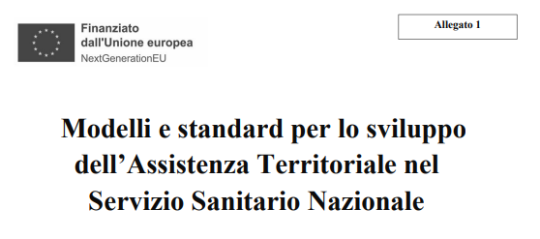

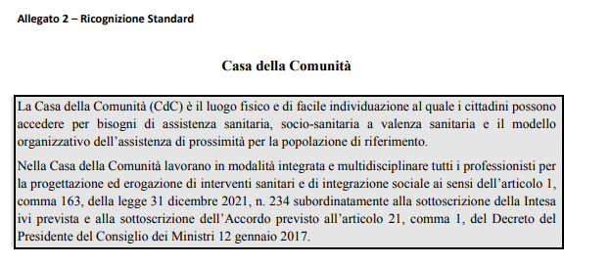
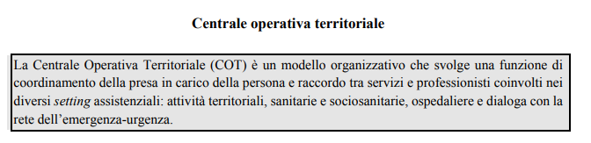
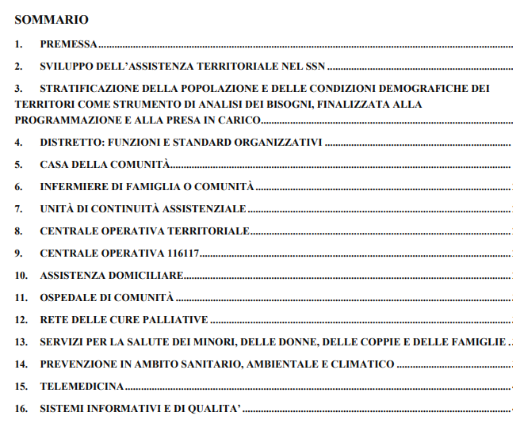
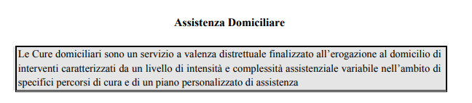
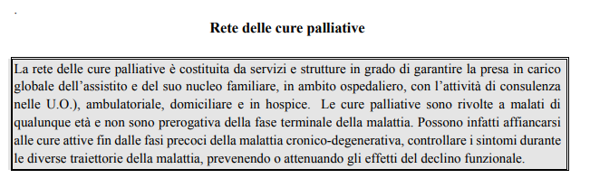

Slide 50
Rep. Atto n° 118 CSR, 27 luglio 2020 Proposta di accreditamento delle reti di cure palliative
ai sensi dell’art. 5, comma 3 della Legge 15 marzo 2010, n. 38
Rep. Atto n° 30 CSR, 25 marzo 2021 Proposta di accreditamento delle reti di cure palliative pediatriche e terapia del dolore
ai sensi dell’art. 5, comma 3 della Legge 15 marzo 2010, n. 38

Slide 51
Legge 77/2020
(conversione del DL 34/2020, «decreto rilancio»)
Art 5-ter Il lungo percorso di attuazione dell’art. 8 della legge 38/2010 si è concluso con la istituzione della Scuola di specializzazione in “Medicina e Cure Palliative” a decorrere dall’anno accademico 2021-2022 e l’introduzione del Corso di cure palliative pediatriche nell’ambito dei corsi obbligatori delle scuole di specializzazione in pediatria.

Slide 52

Grazie per l’attenzione!
gino.gobber@apss.tn.it
presidente@sicp.it

